Slide 1
Скульптури Львова
Підготували: Ситник Вікторія
Кузь Ірина
Рожко Юлія

Slide 2
                Скульпту́ра (лат— вирізаю, висікаю) — ліпка, пластика, вид образотворчого мистецтва, твори якого мають об'ємну, тривимірну форму і виконуються із твердих чи пластичних матеріалів.
За формою скульптура ділиться на два види:
-рель`єфна (зображення розміщене на площині, зокрема барельєф)
- кругла (статуя, група, статуетка, погруддя)
Матеріали скульптури — метал, камінь, глина, дерево, гіпс, лід, сіль та інше.
Методи обробки матеріалу — ліплення, висікання, лиття, кування, карбування тощо.

Slide 3
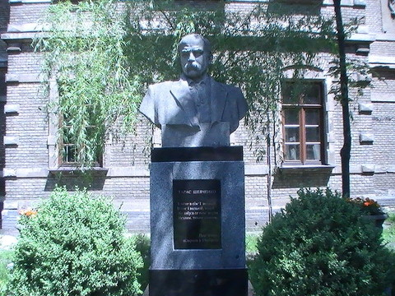
Перший пам'ятник Тарасові Шевченку у Львові було встановлено на подвір'ї середньої загальноосвітньої школи № 63.

Slide 4
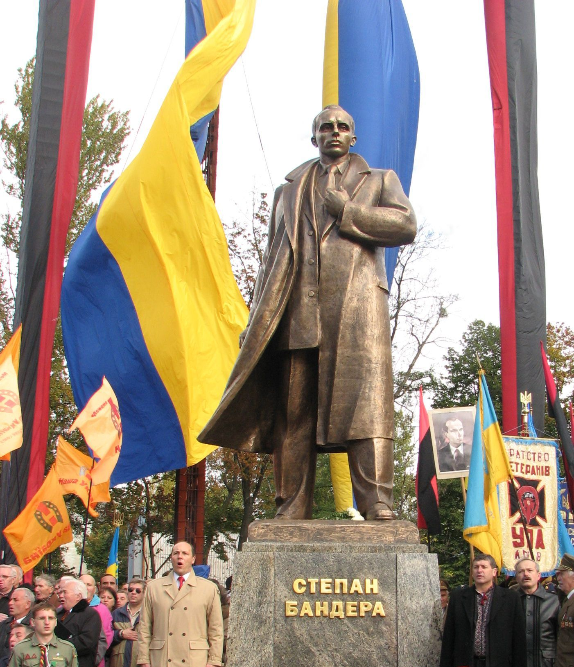
Пам'ятник Степа́нові Банде́рі у Льво́ві
Відкритий 14 жовтня 2007 року, скульптор — Микола Посікіра, архітектор — Михайло Федик та Юрій Столяров. Пам'ятник знаходиться біля Собору святих Єлизавети і Ольги.

Slide 5
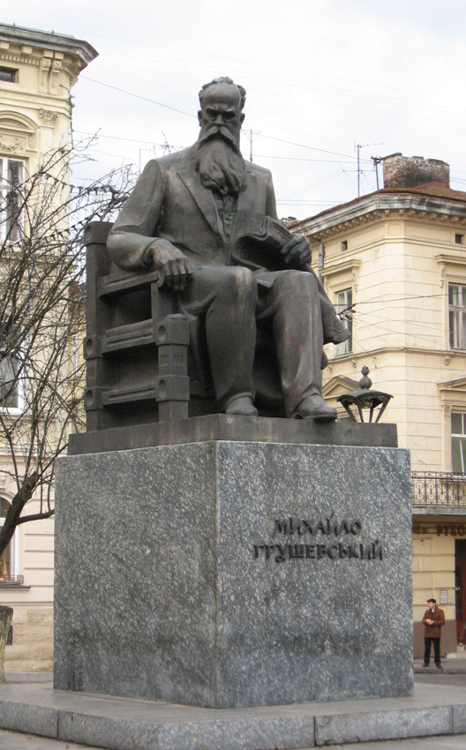
Пам'ятник Михайлу Грушевському у Львові
Перший в Україні пам'ятник Грушевському. Відкритий 12 червня 1994 року, матеріали: бронза і граніт, скульптори — Дмитро Крвавич, Микола Посікіра, Л. Яремчук, архітектор — Василь Каменщик.Розташований на проспекті Шевченка.

Slide 6
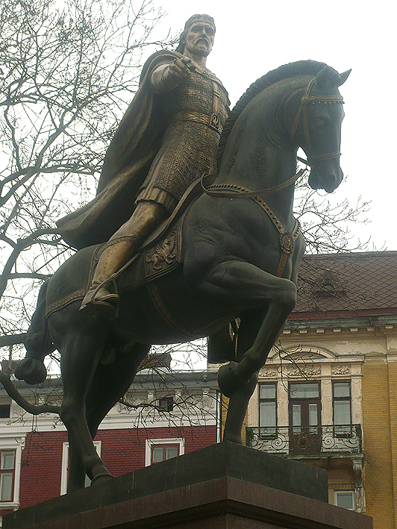
Данило Галицький
Відкритий у 2001 році, скульптори: Василь Ярич, Роман Романович, архітектор — Ярема Чурилик. На виготовлення пам'ятнику пішло 9 тонн бронзи і 60 тонн граніту. Висота пам'ятника — 18 м.Розташований на площі Галицькій.

Slide 7
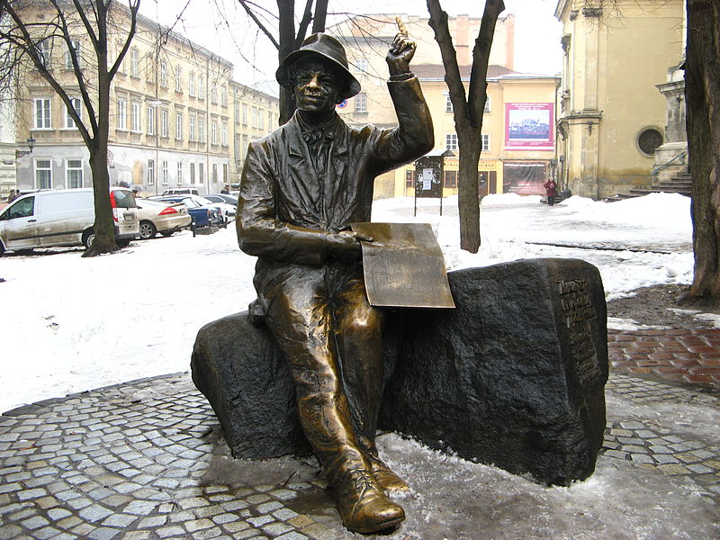
Пам'ятник Дровняку Никифорові-Епіфанію.
Розташований у Львові на площі Музейній. Відкритий 13 травня 2006 року.Скульптор — Сергій Олешко,архітектор — Михайло Ягольник.

Slide 8
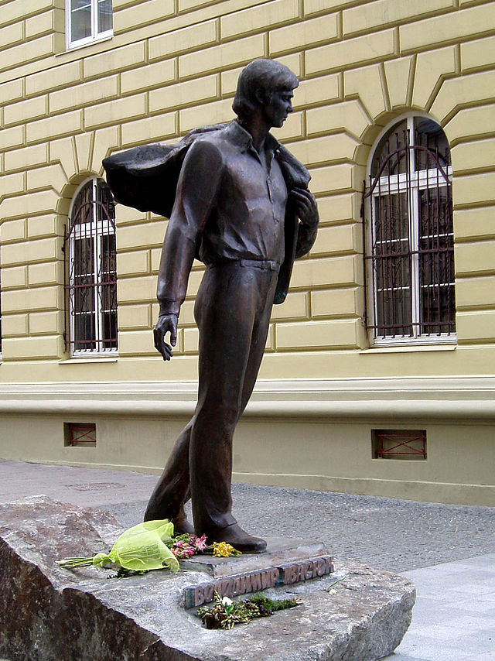
Пам'ятник Володимирові Івасюку
Відкритий 20 грудня 2011. Усю проектну роботу та спорудження пам'ятника профінансував Святослав Вакарчук. Пам'ятник встановлено на проспекті Шевченка 7/9 (по дорозі від філармонії до консерваторії), його гранична висота становить 3,5 метрів.

Slide 9
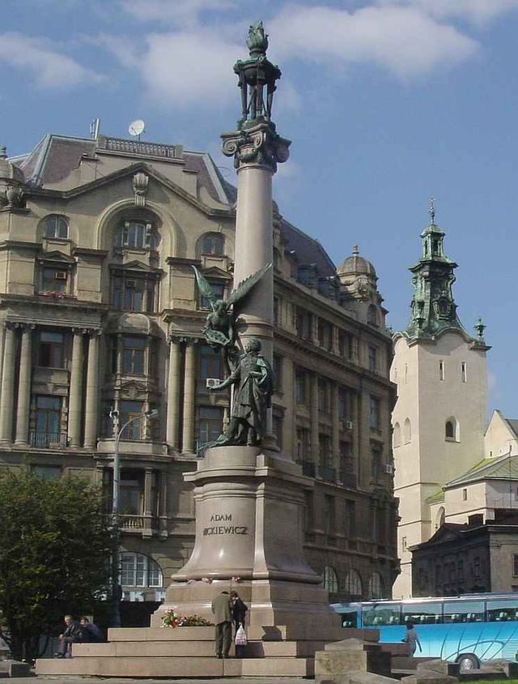
Пам'ятник Ада́мові Міцке́вичу
Відкритий у 1904 році. Вважається найгарнішим пам'ятником Адамові Міцкевичу за межами Польщі та одним із найгарніших у світі. Скульптор — А. Попель.
Розташований на площі Адама Міцкевича.

Slide 10
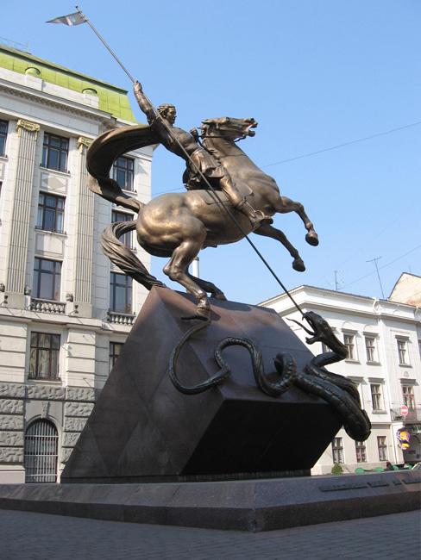
Пам'ятник Охоронцям української державності/Юрію Змієборецю
Відкритий у 1999 році, скульптори — В. і А. Сухорські, архітектор — О. Ярема. Розташований на перетині вулиць: Гнатюка,
Костюшка, Листопадового чину, Гребінки та
Менцинського.

Slide 11
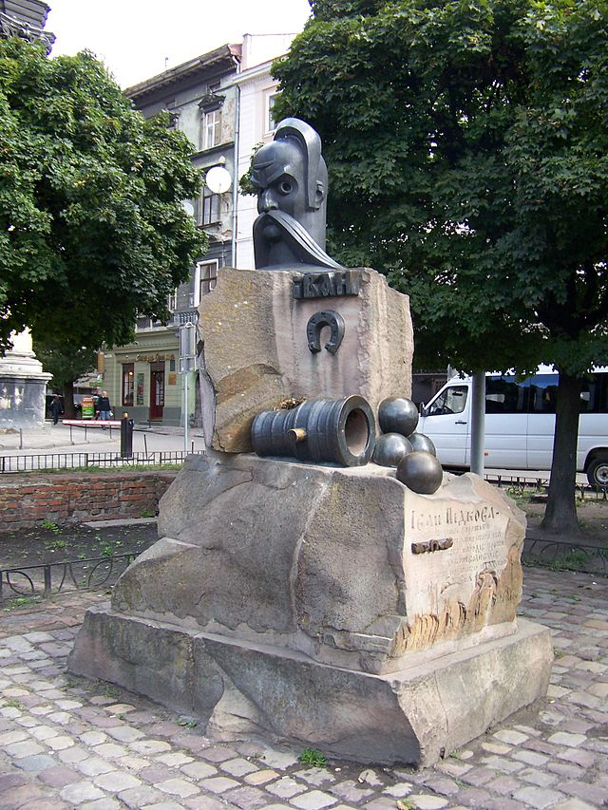
Пам'ятник Підкові Івану
Відкритий у 1982 році, скульптор Петро Кулик, архітектор Володимир Блюсюк.Напис на п'єдесталі: "Іван Підкова - герой спільної боротьби українського та молдавського народів проти турецькиї поневолювачів. Страчений польською шляхтою у Львові 16 червня 1578 року"

Slide 12
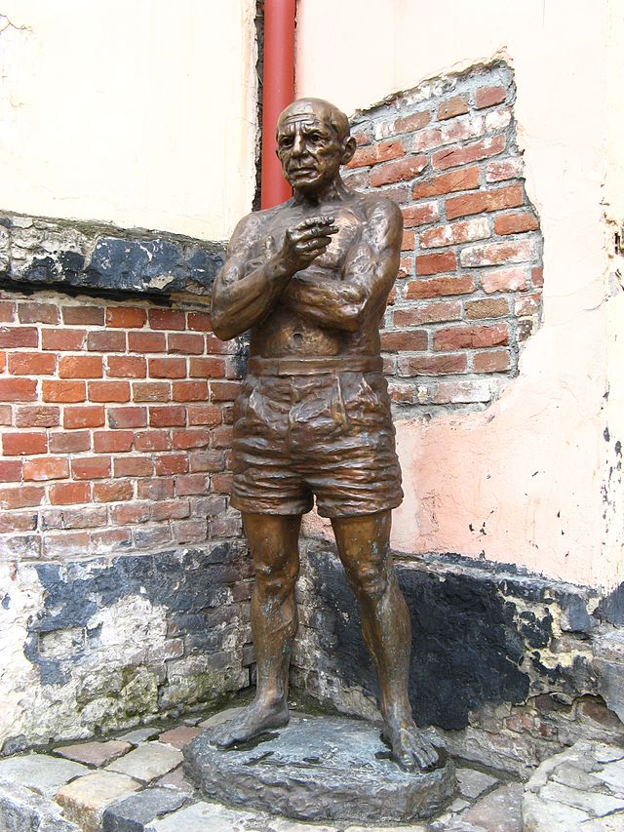
Пабло Пікассо
Відкритий 13 червня 2009 року, скульптор — Володимир Цісарик. Встановлений з нагоди 12-ліття клубу «Picasso» і є першим в Україні пам*ятником Пікассо. Художника зображено з голим торсом, у шортах та босоніж. Він стоїть й курить цигарку, кінчик якої світиться червоним полум'ям. У клубі пояснили такий вибір вигляду пам*ятника тим, що таким художник зазнимкований на багатьох фото.
вул. Зелена, 88

Slide 13
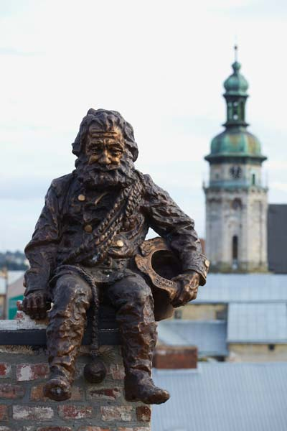
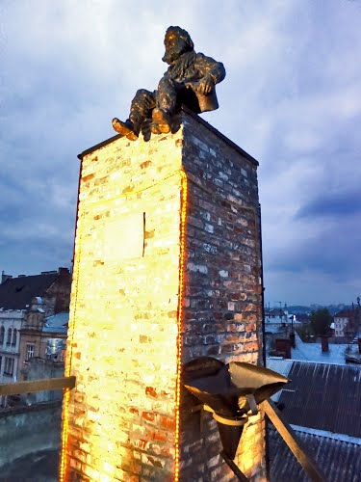
Пам'ятник Сажотрусу
вул. Староєврейська, 48;
на даху кафе «Дім легенд»
Скульптор —
Володимир Цісарик

Slide 14
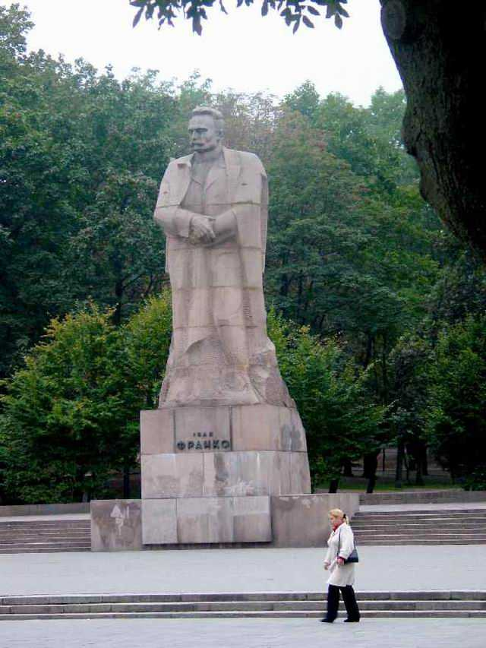
Пам'ятник Іванові Франку
вул. Університетська (парк імені Івана Франка)
Скульптори — В. Борисенко, Дмитро Крвавич, Е. Мисько, В. Одрехівський іЯ. Чайка. Архітектор — А. Шуляр.
Відкритий 30 жовтня 1964року. Висота пам'ятника разом із постаментом — 12,5 м, висота власне пам'ятника — 8 метрів.

Slide 15
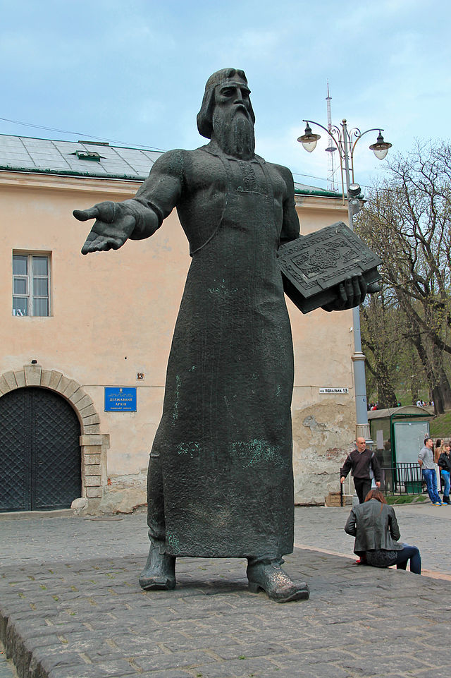
Пам'ятник Іва́нові Фе́дорову
Пам'ятни першодрукареві на території України Іванові Федорову у Львові, що знаходиться на вулиці Підвальній, 13. Встановлений 26 листопада 1977 року на честь т.зв. «400-ліття книгодрукування на українських землях». Площа навколо пам'ятника — найбільший
букіністичний ринок Львова.
Архітектор — А. Консулов, скульптори — В. Борисенко,В. Подольський.

Slide 16
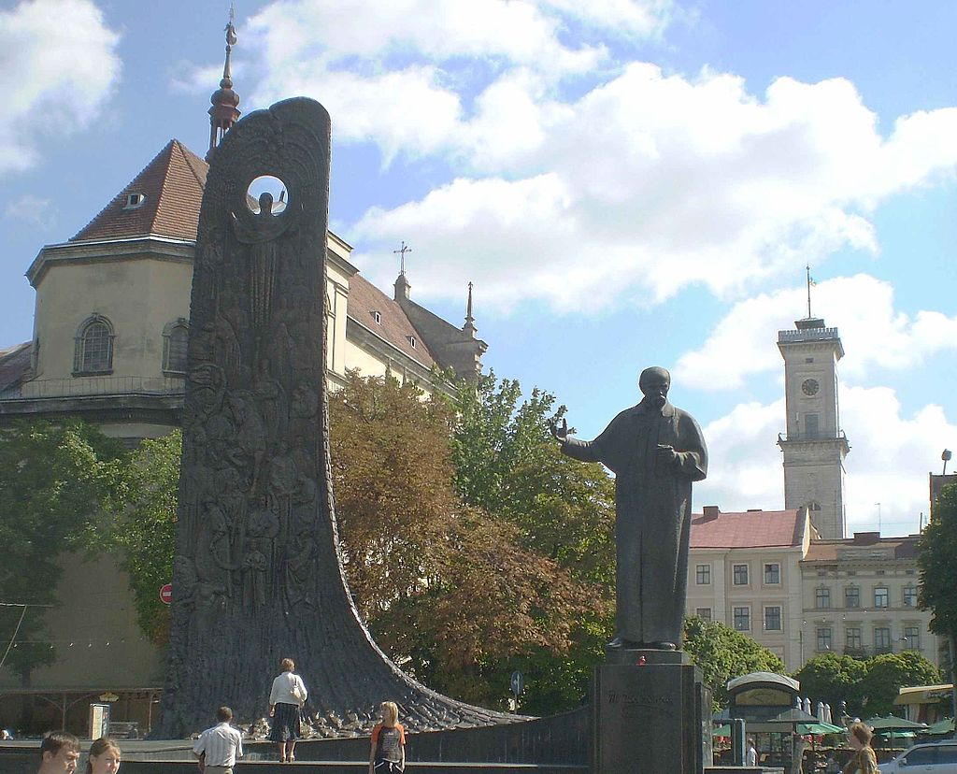
Пам'ятник Тарасові Шевченку
проспект Свободи, «Клумба»
Відкритий 24 серпня 1992 року.
Ліворуч фігури поета стоїть «Хвиля національного відродження» — 12-метрова символічна стела з фігурними барельєфами.
Висота постаті становить 4,45 м.
Усі роботи щодо спорудження завершено 1996 року.

Slide 17
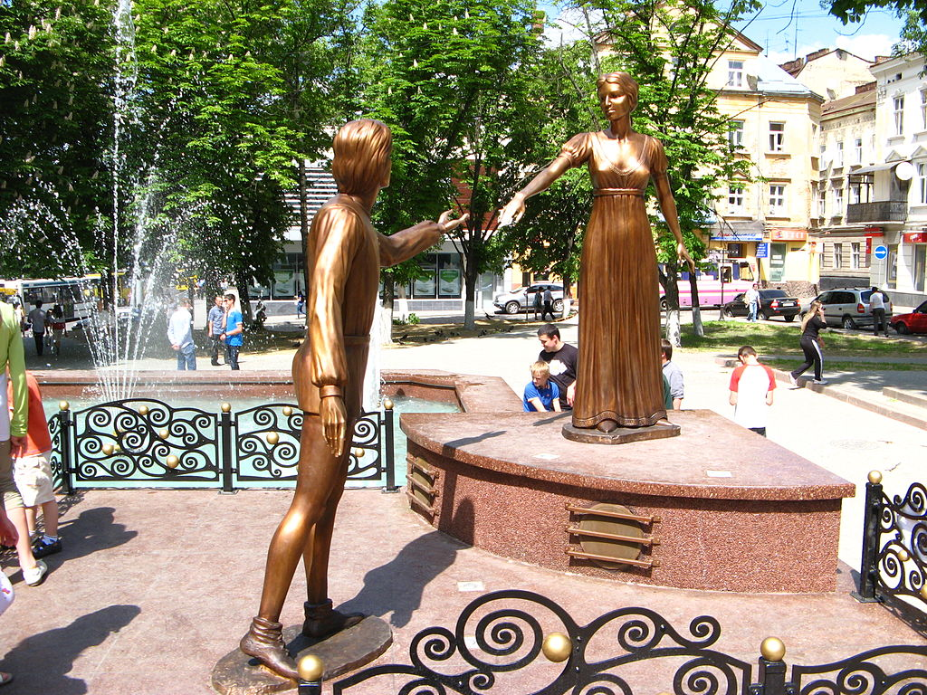
Пам'ятник львівським Ромео і Джульєтті
Відкритий 9 травня 2013 року. Скульптор — Мирослав Гоза.

